Slide 1
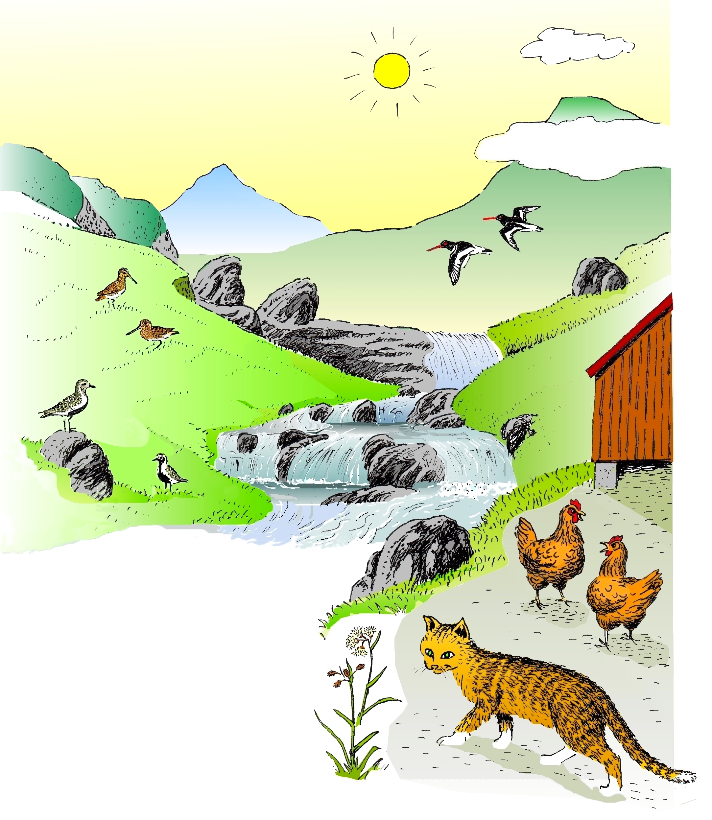
V v
Veðrið varð lýggjari
1. Veðrið varð lýggjari,
fjøllini fríðari,
grasið varð nýggjari
áin varð blíðari.
2. Fyrst komu snípurnar, 3. Hønurnar gákandi,
tjøldrini, láirnar, skrukka so tvørliga,
so mýrifípurnar, kettan kom spákandi,
fittar sum snáirnar. brosar so smørliga.

Slide 2
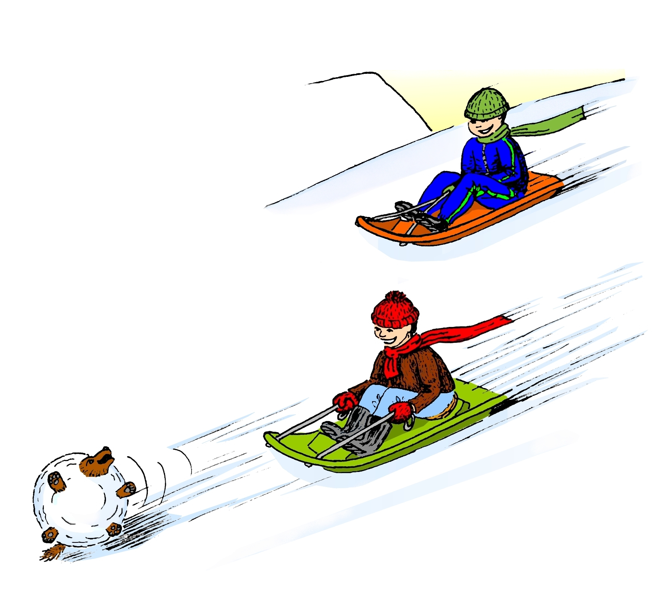
Mær dámar so væl, tá tað er vetur,
hygg, har eru Viggo og Petur.
Tað er kavi og gler,
oman brekku við ferð.
Vaks saman við teimum er,
vuff, vuff, vuff.

Slide 3
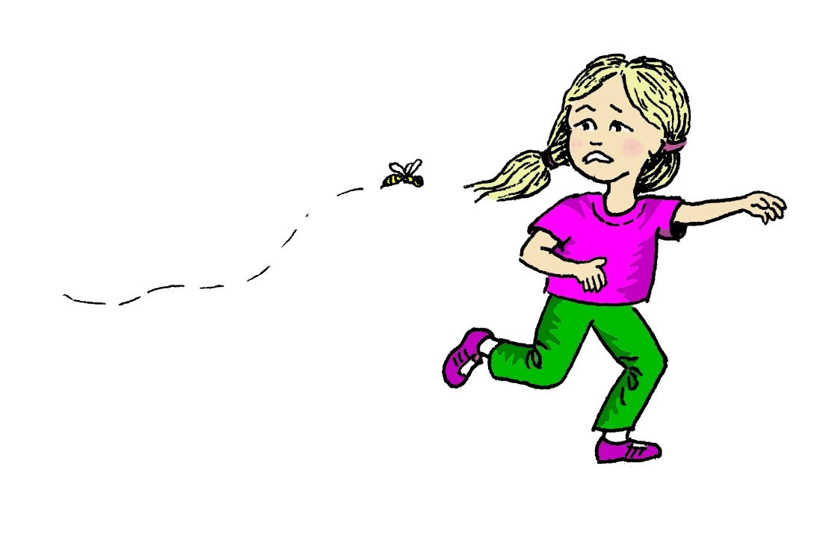
Ein vill vespa
var eftir Vár
í gjár.

Slide 4
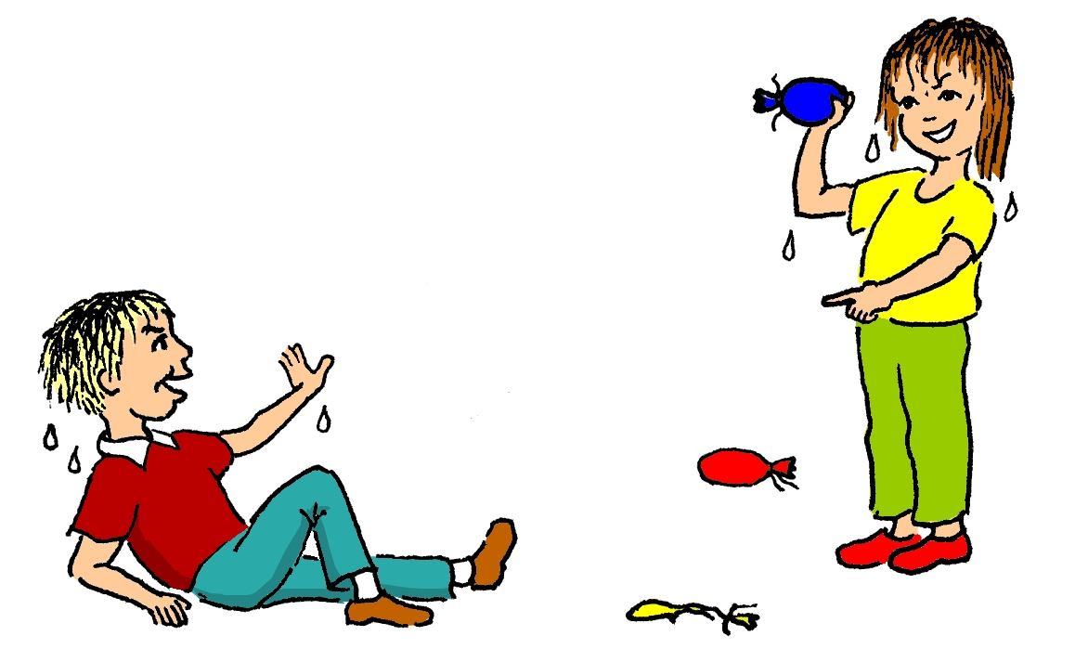
Vatn-ballónir,
vatn-ballónir.
Vit eru so kát
og so vát so vát.

Slide 5
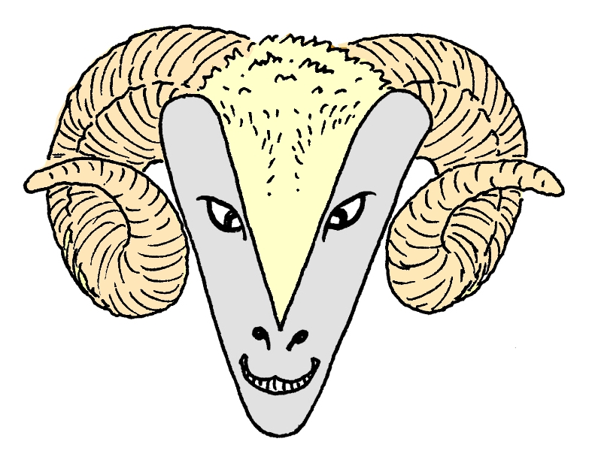
Hey, eg eri V.

